Slide 1

Работа с выражениями и уравнениями в прикладной компьютерной
программе Maxima
Подготовила студентка 1 курса ИВТ 3пг Логинова Софья

Slide 2
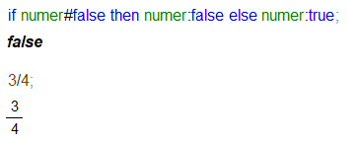

Флаг numer
Флаг «numer» – это флаг численных вычислений. Он влияет на представление чисел, которыми вы оперируете. Если выбрано значение этого флага по умолчанию (значение false), то при делении одного целого числа на другое целое число будет получена обыкновенная дробь. Если переключить значение этого флага (в значение true), то результат будет показан в виде десятичной дроби с точкой.

Slide 3
Флаг numer
Значение флага можно переключать, написав команду. Это можно сделать двумя способами:
1 способ. «Вручную» написать команду.
2 способ. Выполнить в главном меню «Численные расчёты» команду «Toggle Numeric Output» (или «Переключить флаг numer», или «Переключить численное вычисление»).

Slide 4
Флаг keepfloat
Функция rat(число) приводит число, записанное в виде конечной десятичной дроби, к рациональному числу, записанному обыкновенной дробью.
Если необходимо, можно оставлять десятичную запись чисел как есть, установив в true значение флага keepfloat (по умолчанию он равен false).

Slide 5
Приведение рациональных выражений к канонической форме
Функция rat(число) приводит число, записанное в виде конечной десятичной дроби, к рациональному числу, записанному обыкновенной дробью.
Если каноническая форма не нужна, то есть надо оставить общий вид, тогда применяют функцию ratdisrep(выражение). Кроме того, каноническая форма автоматически «отменяется» и в случае любых преобразований, не являющихся рациональными.

Slide 6
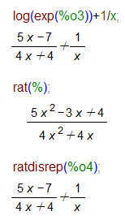

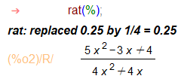
Приведение рациональных выражений к канонической форме

Slide 7
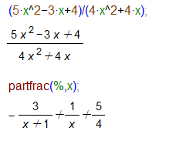
Представление выражения в виде суммы простейших дробей
Если необходимо представить выражение в виде суммы простейших дробей, то эту задачу решает функция partfrac(выражение, имя переменной). В общем виде выражение – это то выражение, которое надо преобразовать в сумму простейших дробей. Имя переменной – это та переменная, относительно которой реализуется данное преобразование.

Slide 8
Раскрытие скобок
За раскрытие скобок отвечает функция ratexpand(выражение).
Чтобы применить функцию, надо сначала набрать выражение, а потом подставить его в функцию. Можно сразу набирать выражение в скобках указанной функции.
Для этой функции также действует опция «keepfloat». Также есть опция «ratdenomdivide». По умолчанию она установлена в true. Это приводит к тому, что каждая дробь, в которой числитель является суммой, распадается на сумму дробей с одинаковым знаменателем.

Slide 9
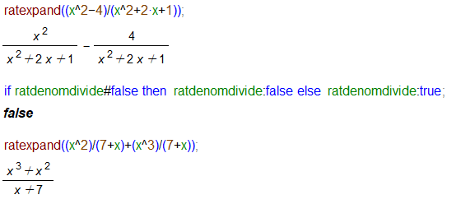
Раскрытие скобок

Slide 10
Раскрытие скобок
В функции ratexpand() и в числители, и в знаменателе все скобки будут раскрыты. Пользователю не видно, но внутри программы выражение остается в общем виде. А значит и результаты дальнейших рациональных действий с выражением не будут автоматически «канонизироваться».
В функции rat(), слагаемые с одинаковыми переменными будут сгруппированы. Причём одна из них будет вынесена за скобки.

Slide 11
Раскрытие скобок
Кроме функции ratexpand(), есть функция expand(). Первая их них раскрывает только рациональное выражение «верхнего уровня», а все подвыражения, не являющиеся рациональными, обрабатываются как атомарные (то есть она их не раскрывает). Вторая же функция раскрывает скобки на всех уровнях вложенности.

Slide 12
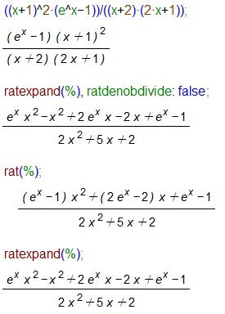
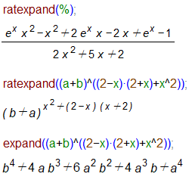
Раскрытие скобок

Slide 13
Упрощение факториалов
Функция factcomb(выражение) проводит упрощения вида
n!*(n+1) = (n+1)! и тому подобные.
Функция minfactorial, напротив, сокращает факториалы, то есть действует по принципу n!/(n–1)! = n.
И флаг sumsplitfact, который изначально установлен в true, находясь в состоянии false, приводит к тому, что после того, как отработает factcomb, minfactorial вызывается автоматически.

Slide 14
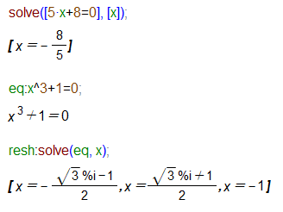
Решение уравнений
solve(expr, x) решает уравнение expr относительно x
solve(expr) решает уравнение expr относительно неизвестной переменной

Slide 15

Решение уравнений
С помощью команды allroots(expr) можно найти все приближенные решения алгебраического уравнения

Slide 16
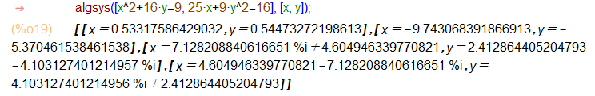
Решение уравнений
Для решения систем нелинейных уравнений можно воспользоваться командой algsys ()

Slide 17
Главное в любой работе: вовремя сохраниться, поэтому советую сохранять работу после каждого выполненного действия.

